Slide 1
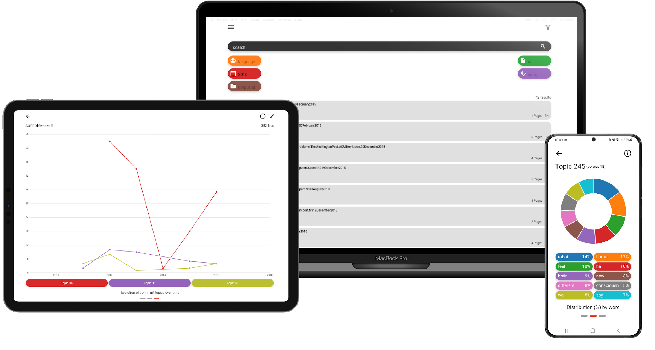

Visualisation d’une bibliographie personnelle automatiquement indexée et catégorisée
Projet innovant 2020-2021
Présenté par
Rémi Streignard

Slide 2
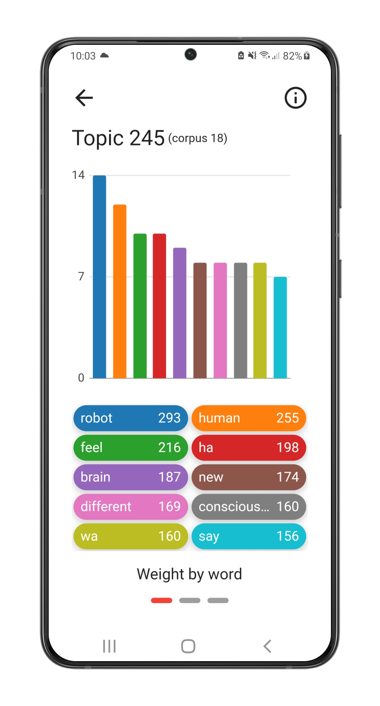
01
Problématique
02
Démarche
03
Observations
04
Analyse technique
05
Démonstration
Notes:
01 Présenter et analyser la problématique.
02 décrire ma démarche, à travers plusieurs questionnements.
03 se présente comme une visualisation d’une galerie d’images dans le but de créer le cahier des charges.
04 présentation de plusieurs schémas pour fournir une vue globale du travail réalisé et établir son fonctionnement.
05 pour finir effectuer une démonstration live

Slide 3
01
Problématique
02
Démarche
03
Observations
04
Analyse technique
05
Démonstration

Slide 4
Problématique
part 1 : la découpe
Visualisation d’une bibliographie personnelle automatiquement indexée et catégorisée
01
02
03
visualisation
automatisation
indexation &
catégorisation
Notes:
3 aspects de la problématique ------> Guide line
ils seront donc les 3 points d’entrée dont tout le reste découle.

Slide 5

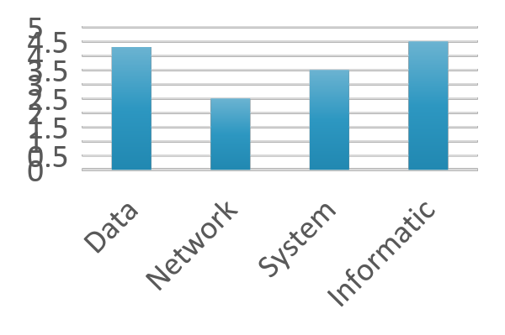
Problématique
part 2 : les concepts
topic modeling
Modélisation de documents par l’utilisation d’algorithmes
afin d’en déterminer les sujets abstraits.
corpus
topic
1
2
3
Notes:
PARTIE 1
Topic modeling -> thématique avancée par M Philippe
c’est un concept clé du projet -> il est donc crucial de bien le comprendre
Modélisation : représentation sous forme de données statistiques et probabilistes
Algorithmes : informatique ou mathématique
Thèmes : comme IA, la gouvernance ou encore le graphisme par exemple
PARTIE 2
topic = regroupement de mots
habituellement représenté par Histogramme
ou sous forme de cluster avec leur dispersion

Slide 6


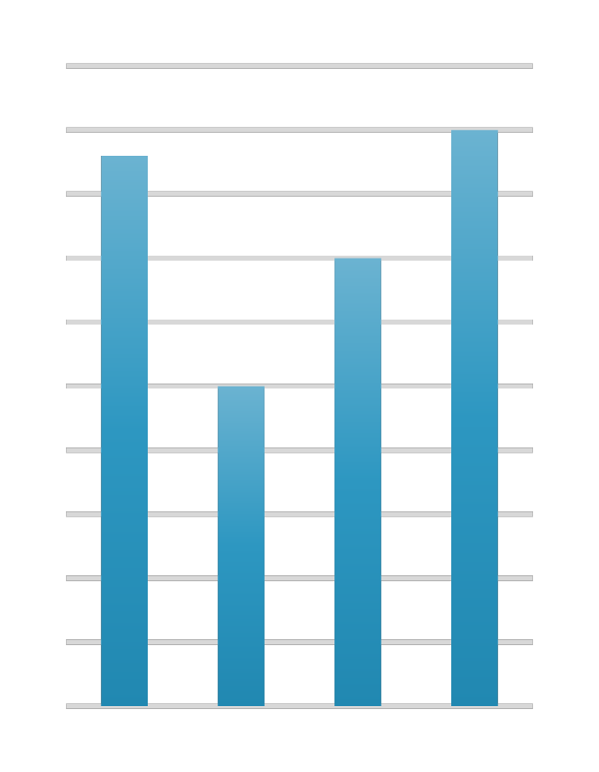
Problématique
part 3 : la vue simplifiée
Dispersion des topics
( dans un corpus )
Distribution des topics
( dans un document )
corpus
topic
modeling
Distribution des mots
( dans un topic )
Notes:
Topic modeling : on retrouve les algorithmes comme le LDA ( utilisé dans ce projet )
Permettre d’extraire un nombre donné de topic depuis le corpus.
Dispersion : grâce aux poids et leur similarité -> dispersion
Distribution des topics :
Distribution des mots : au sein d’un topic unique -> quels sont les mots fréquents
et par conséquent ceux qui ont un poids élevé

Slide 7
01
Problématique
02
Démarche
03
Observations
04
Analyse technique
05
Démonstration

Slide 8
Démarche
part 1 : le questionnement
Comment amener les données ? les rendre lisibles ?
Qu’évoque la problématique ?
Comment minimiser les actions de l’utilisateur ?
Que trier ? Grâce à quels attributs ?
Notes:
Pour rappel l’idée à travers
-> Transmettre ma pensée
-> et non pas de vous poser personnellement ces questions
-> elles sont les questions maîtresses qui ont guidé le travail
QUESTION 1 :
> rapport visualisation
> grâce au topic modeling on peut prendre en charge l’automatisation --------> il reste cependant à trouver un composant du projet qui va permettre d’exécuter cette tache
> rapport au topic modeling -> juger de la pertinence des données à utiliser comme filtre

Slide 9
Démarche
part 1 : le questionnement
Comment amener les données ? les rendre lisibles ?
Qu’évoque la problématique ?
Comment minimiser les actions de l’utilisateur ?
Que trier ? Grâce à quels attributs ?
Comment penser l’ergonomie ?
Attentes de M. Philippe ?
Quels visuels choisir ?
Comment éviter le “purement technique” ?
Notes:
QUESTION 2 :
> M Philippe -> envie de voyager -> comment rendre l’outil confortable et dynamique
> aussi fait part de ce qu’il aimait et de ce qu’il aimait moins -> MAIS beaucoup de graphes
> Dans la prochaine partie -> graphes complexes + topic modeling = beaucoup de données

Slide 10
Démarche
part 1 : le questionnement
Comment amener les données ? les rendre lisibles ?
Qu’évoque la problématique ?
Comment minimiser les actions de l’utilisateur ?
Que trier ? Grâce à quels attributs ?
Comment penser l’ergonomie ?
Attentes de M. Philippe ?
Quels visuels choisir ?
Comment éviter le “purement mathématique” ?
Qui est la cible ? Doit-elle changer ?
Attentes du cours ?
Comment revisiter le concept ? Qu’apporter de plus ?
Notes:
Question 3 :
> innovation -> interrogation sur la cible
> Faire sortir le topic modeling de l’état de niche

Slide 11
Démarche
part 1 : le questionnement
Comment amener les données ? les rendre lisibles ?
Qu’évoque la problématique ?
Comment minimiser les actions de l’utilisateur ?
Que trier ? Grâce à quels attributs ?
Comment penser l’ergonomie ?
Attentes de M. Philippe ?
Quels visuels choisir ?
Comment éviter le “purement mathématique” ?
Qui est la cible ? Doit-elle changer ?
Attentes du cours ?
Comment revisiter le concept ? Qu’apporter de plus ?

Slide 12
Démarche
part 2 : les valeurs
expérience
nouveauté
simplicité
lisibilité
sobriété
Notes:
TITRE
pas de contraintes ni de limites
valeurs perso à partager
n’étant pas un grand mathématicien j’ai donc apporter ma vision
tout en comprenant l’attrait pour cette technologie

Slide 13
01
Problématique
02
Démarche
03
Observations
04
Analyse technique
05
Démonstration
Notes:
Superposition d’image
être attentif à la dernière image affichée
ne pas voir ça comme une présentation ou un exposé
moyen de matérialiser et d’apporter visuellements les idées -> inspiré pour cahier des charges.

Slide 14
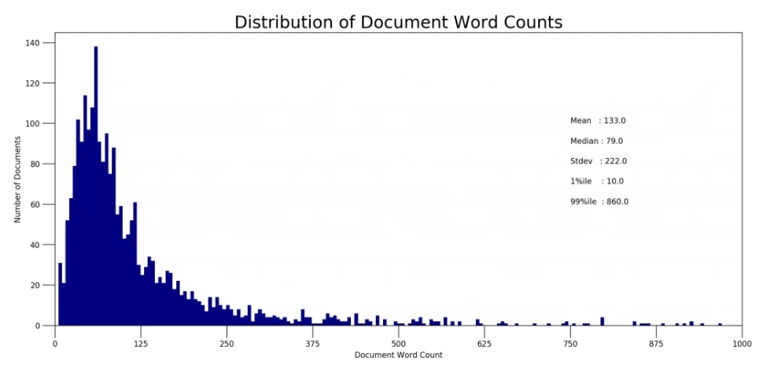
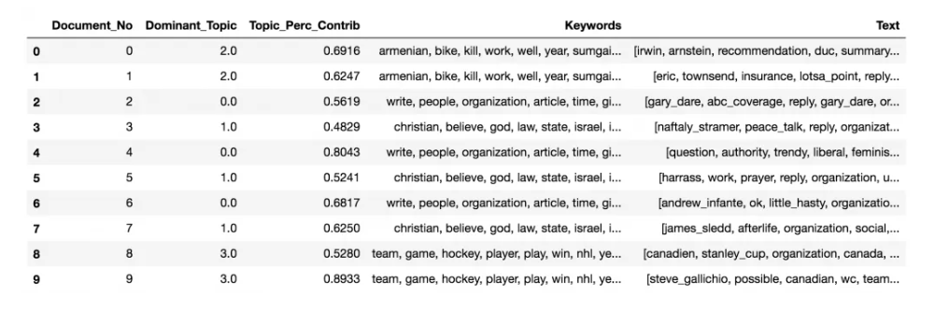
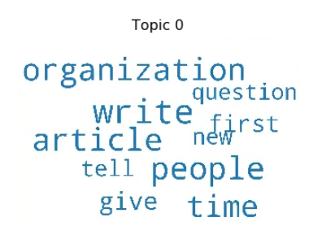
Observations
part 1 : les visuels
https://www.machinelearningplus.com/nlp/topic-modeling-visualization-how-to-present-results-lda-models/
Notes:
première étape parcourir de sites et extraire des éléments de réponse
former un état de l’art
s’interroger sur les visuels communs
IMG 1
topic dominant
pourcentage par topic
IMG 2
connaître la répartition de nos documents par rapport à leur taille
IMG 3
mise en évidence des mots -> word cloud

Slide 15
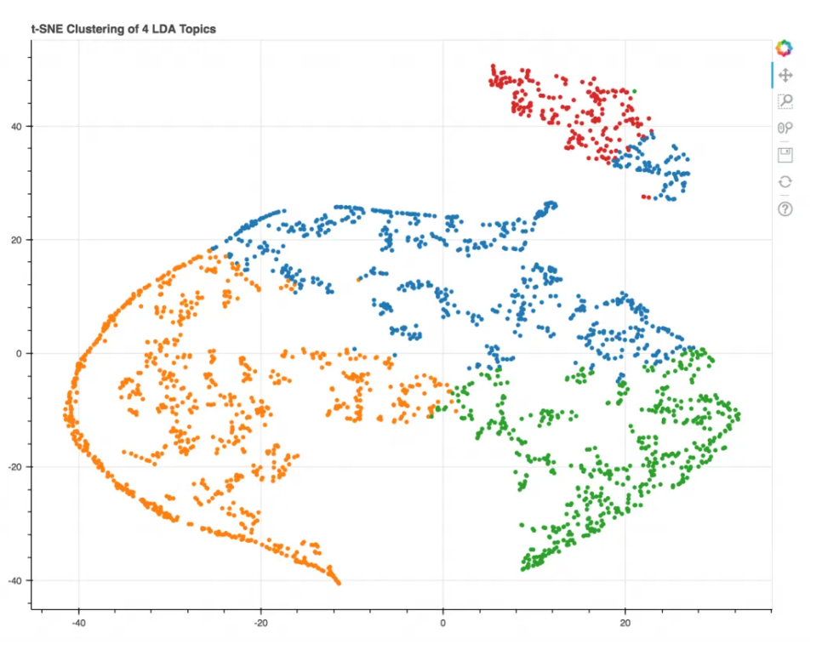
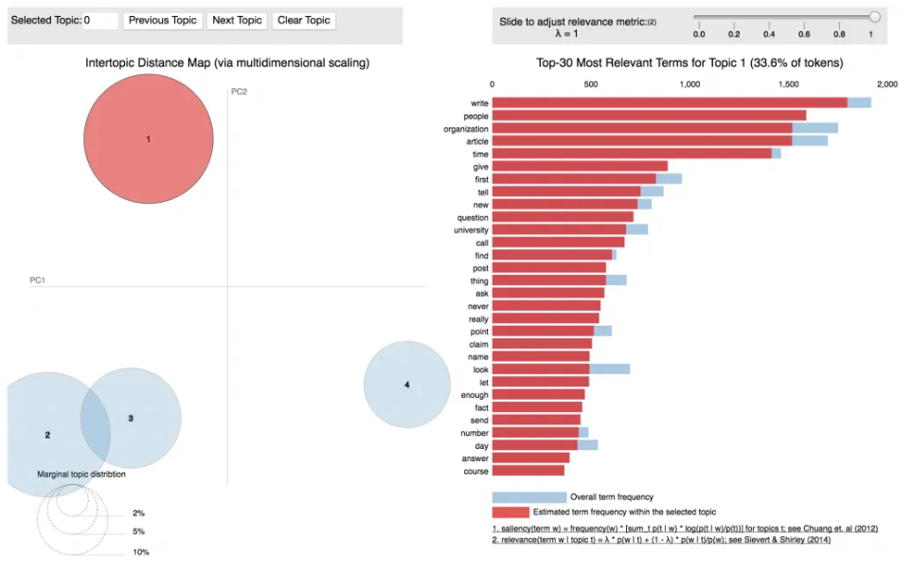
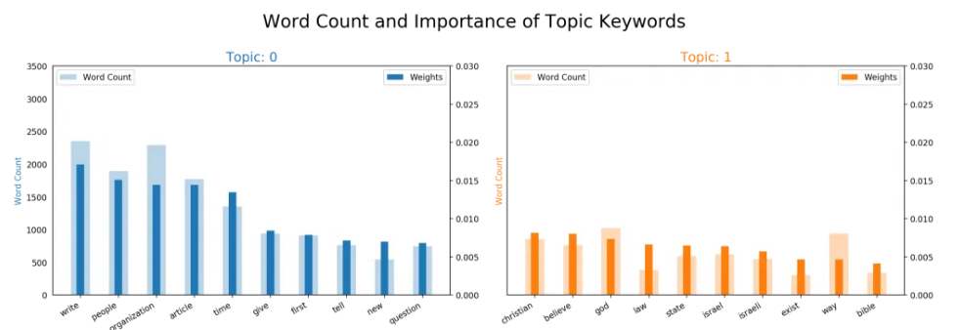
Observations
part 1 : les visuels
https://www.machinelearningplus.com/nlp/topic-modeling-visualization-how-to-present-results-lda-models/
Notes:
IMG 4
Considérer l'occurrence des termes par topic
IMG 5
établir visuellement la dispersion des topics et des mots qui les composents
IMG 6
Pyldavis
cumule plusieurs vues + un outil relativement commun

Slide 16
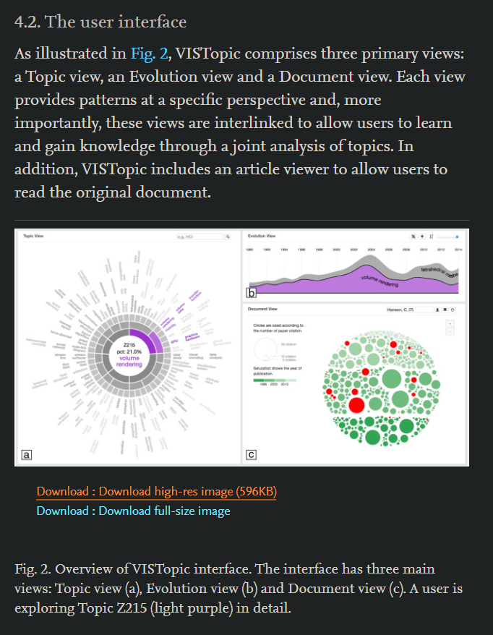
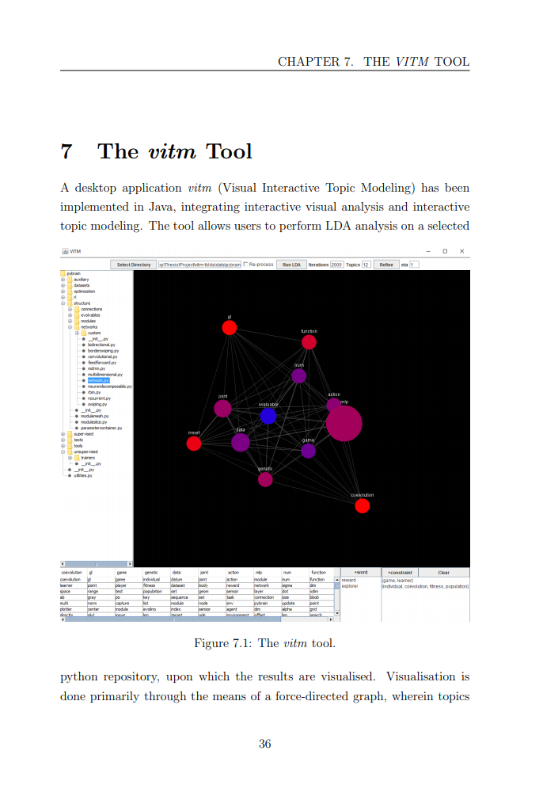
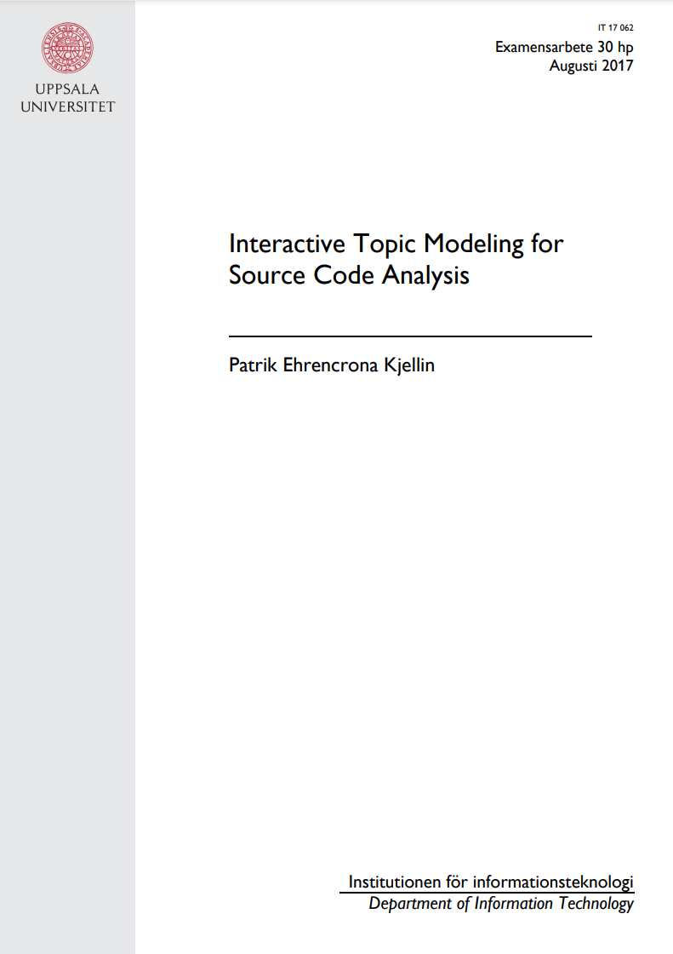
Observations
part 2 : les mentions
https://www.sciencedirect.com/science/article/pii/S2468502X17300074#fig2
https://uu.diva-portal.org/smash/get/diva2:1159462/FULLTEXT01.pdf
Notes:
Analyse de travaux précédemment réalisée
Gauche : ce qui revient à pyldavis. au travers d’une force directed graphe ( attraction de force )
Droite : plusieurs vue
> topic view
> évolution au cours du temps
> visualisation des documents ( très intéressant )
------> ne pas oublier que le but est de trier la bibliographie ( indexation )

Slide 17
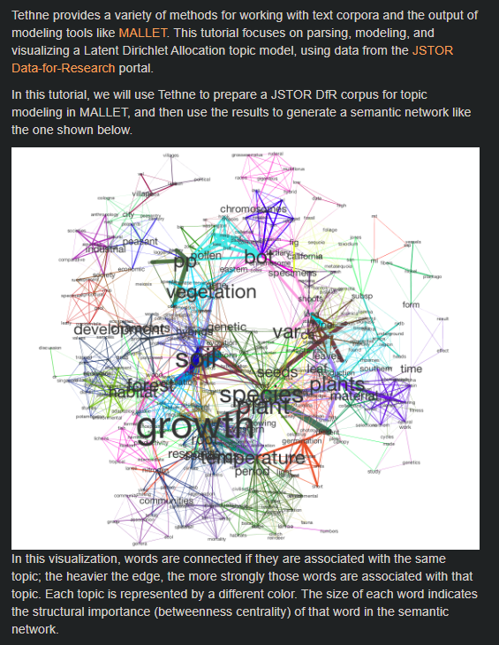
Observations
part 2 : les mentions
https://www.sciencedirect.com/science/article/pii/S2468502X17300074#fig2
https://uu.diva-portal.org/smash/get/diva2:1159462/FULLTEXT01.pdf
https://diging.github.io/tethne/api/tutorial.mallet.html
Notes:
tethne
bien que complet
car dispersion, topic, couleur, épaisseur des traits
-> complexe , poluant

Slide 18
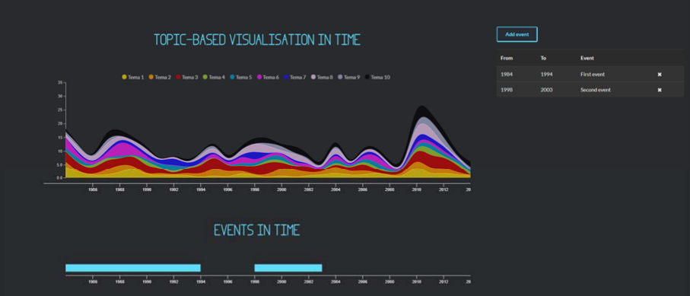
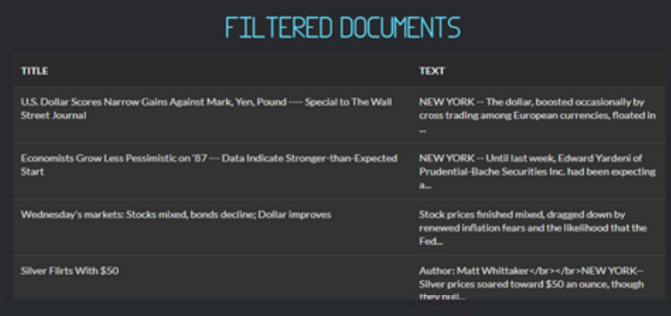
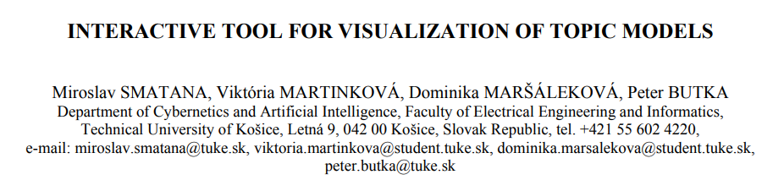
Observations
part 3 : le top 3
https://www.researchgate.net/publication/335263840_INTERACTIVE_TOOL_FOR_VISUALIZATION_OF_TOPIC_MODELS
Notes:
ce tools
modern
simple
on retrouve affichage over time
capacité de filtrer les document par topic

Slide 19
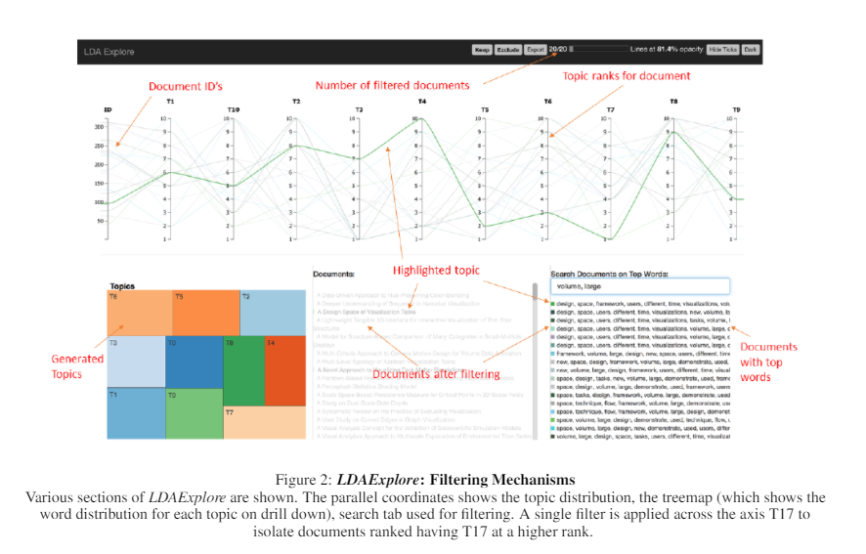
Observations
part 3 : le top 3
https://www.researchgate.net/publication/335263840_INTERACTIVE_TOOL_FOR_VISUALIZATION_OF_TOPIC_MODELS
https://www.researchgate.net/publication/335263840_INTERACTIVE_TOOL_FOR_VISUALIZATION_OF_TOPIC_MODELS
Notes:
LDAexplore
plus chargé visuellement
affichage des documents par mots clés
répartition des topics dans un corpus

Slide 20
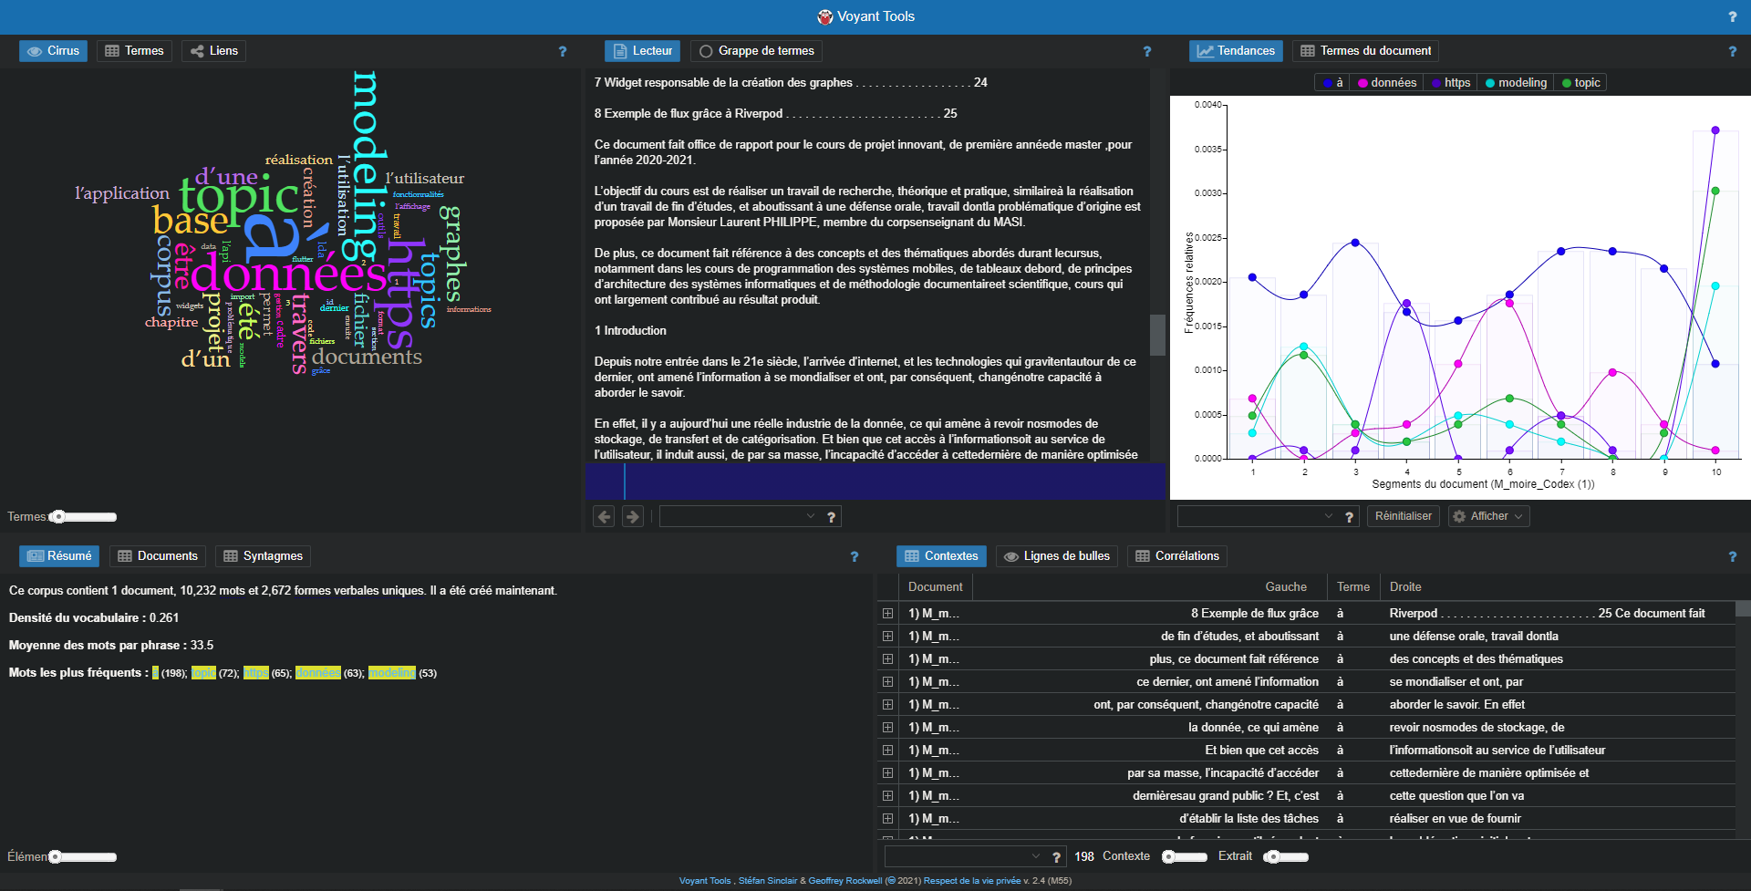
Observations
part 3 : le top 3
https://www.researchgate.net/publication/335263840_INTERACTIVE_TOOL_FOR_VISUALIZATION_OF_TOPIC_MODELS
https://www.researchgate.net/publication/335263840_INTERACTIVE_TOOL_FOR_VISUALIZATION_OF_TOPIC_MODELS
https://voyant-tools.org/
Notes:
finalement Voyant
analyse très fine des documents importés
LDAexplore présenté juste avant mais bien plus complet
DONC
le topic modeling c’est vaste
très vaste
et tout ne peut pas être réalisé
donc on va en retenir les idées principales
en lien avec la problématique

Slide 21
01
Problématique
02
Démarche
03
Observations
04
Analyse technique
05
Démonstration

Slide 22
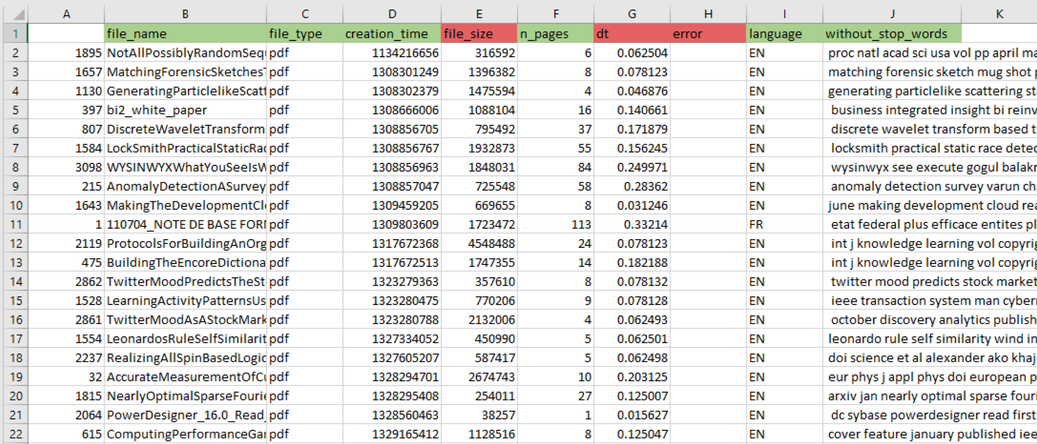
Analyse technique
part 1 : les entrées
Fichier au format CSV exporté au format excel

Slide 23
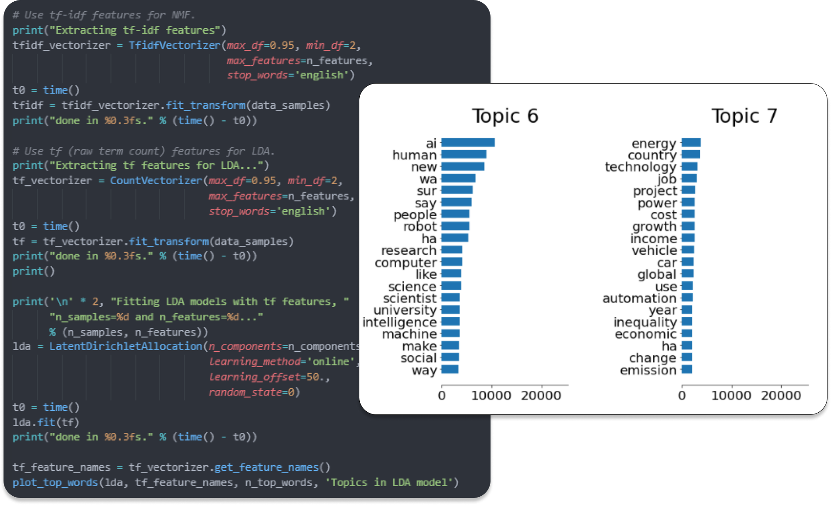
Analyse technique
part 1 : les entrées
Fichier au format CSV exporté au format excel
Fichier notebook ( Python ) responsable du topic modeling
Notes:
correspond à nos trois axes du début
forme une base solide afin d’approfondir le sujet

Slide 24


Analyse technique
part 2 : l’architecture
Flask
Python
Sklearn + SQLalchemy
csv
Serveur externe au projet
API
http & json
SQL
MySQL Community Server
SDK Flutter
charts_flutter + bloc + riverpod
base de données
Application
Notes:
les têtes noires = initiateur
les têtes blanche = les réponses
SERVEUR
csv -> serveur externe
donc pas pris en considération dans le projet
BASE DE DONNEES
stocker les données
vue logique donc séparé → physique = sur le meme serveur
APPLICATION
conception de l’app et du multi plateforme
affichage des graphes
portabilité

Slide 25


Analyse
part 3 : zoom sur l’API
Liste des méthodes
2
1
4
API
Requête
( depuis application )
Réponse
( vers l’application )
3
base de données
traitement des données

Slide 26
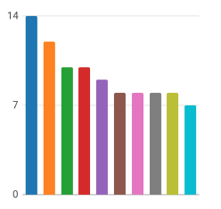
Analyse technique
part 4 : zoom sur l’application
1
2
3
Réponse
( depuis l’API)
Récupération des données
Transformation en objet
Interfacé via Charts_flutter

Slide 27
01
Problématique
02
Démarche
03
Observations
04
Analyse technique
05
Démonstration

Slide 28
Merci de votre écoute !
Des questions ?
Projet innovant 2020-2021
Présenté par
Rémi Streignard

